Slide 1

Словесни семейства – в света на сродните думи
дигитална книга с 10 езикови упражнения,
изработена от учениците от 3. клас

Slide 2


Какво ще откриеш в тази книга:
Тази дигитална книга е изработена от ученици от 3. клас. В нея ще откриеш езикови упражнения, игри и задачи, свързани със сродните думи. Всяка страница е създадена с творчество и старание.
Забавлявай се и учи с нас!
-отговор
-върни се

Slide 3
Попълни липсващата сродна дума
Инструкция: В изреченията по-долу липсва дума, която е сродна на дадената в скобите. Попълни правилно.
1. Мама ми _______ (готвя) вкусна супа.
2. На рождения ден всички бяха _______ (радост).
3. Чичо работи на кораб. Той е _______ (море).

Slide 4
Коя дума НЕ е сродна на останалите в реда?
Инструкция: Във всеки ред от думи една не е сродна на останалите. Открий я и я огради.
1. рисувам, рисунка, нарисувана, рибар
2. летя, прелетен, летец, пея
3. светя, светлина, светофар, сладък

Slide 5
От дадените думи образувай нови, които да са с противополжно значение:
пример: крия: скрия - открия
  (за-/от-)лепя
2. (за-/от-) връзвам
3. (над-/под-)земен
4. (за-/от-)вия
5. (в-/из-)карам

Slide 6
Попълни липсващата сродна дума
Инструкция: В изреченията по-долу липсва дума, която е сродна на дадената в скобите. Попълни правилно.
1. Татко е отличен _______ (готвя).
2. Леля Мими работи в болница. Тя е ______ (лекувам).
3. Боян внимава в часовете. Той е добър ________(уча).
4. В стаята има _______ (дърво)маса и стол.

Slide 7
Познай сродната дума по описание
Инструкция: Прочети описанието и открий търсената сродна дума.
1. Аз съм човек, който строи. Коя съм аз? __________
2. Аз ходя на лов. Коя съм аз? __________
3. С мен четеш. Коя съм аз? __________
4. Обичам да мечтая. Кой съм аз? ________
5. Аз пиша разкази? Кой съм аз? _________
Съвет: Потърси корените!

Slide 8

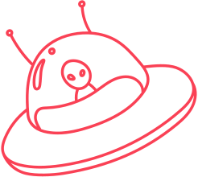
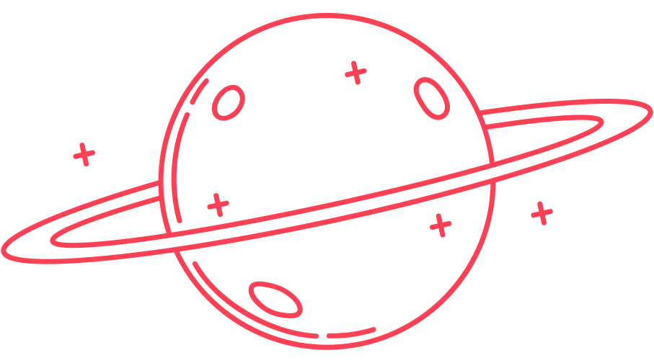

Свържи сродните думи с еднакъв корен.
море
подземен
пътник
път
заземен
моряк
морски
земя
пътека

Slide 9
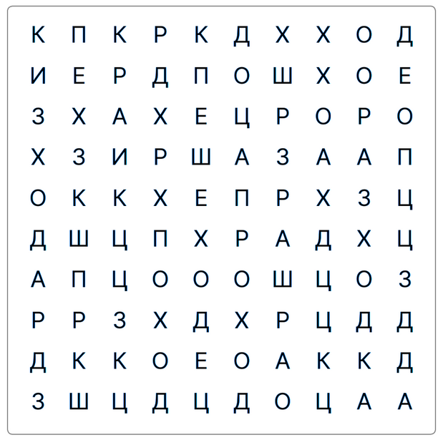
Открий думите.
Запиши ги и огради техния корен.
1.
2.
3.
4.
5.

Slide 10
Открий грешките. Напиши думи за проверка на сгрешените. Препиши вярно текста в тетрадката.
6 грешки
Малко врапче кацна върху голия клон на ябълковото дарво. Гледаше как снегът се топи, превръща се във вуда и се стича в улука. До прозореца седеше момче с любимата си книшка в ръце. Детето прочете на глас една зимна прикаска. Врапчето сякаш слушаше с интерес и не помръдваше.

Slide 11
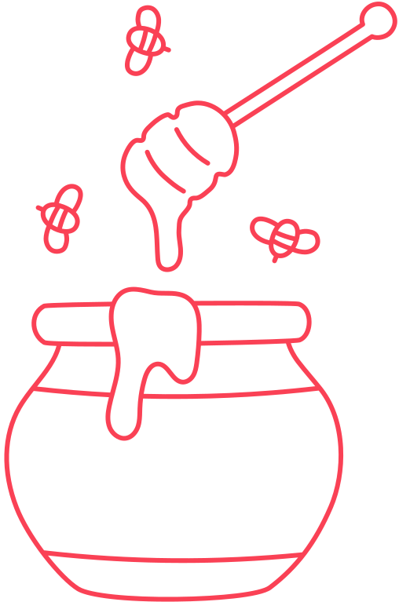

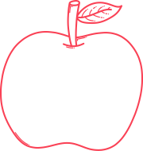
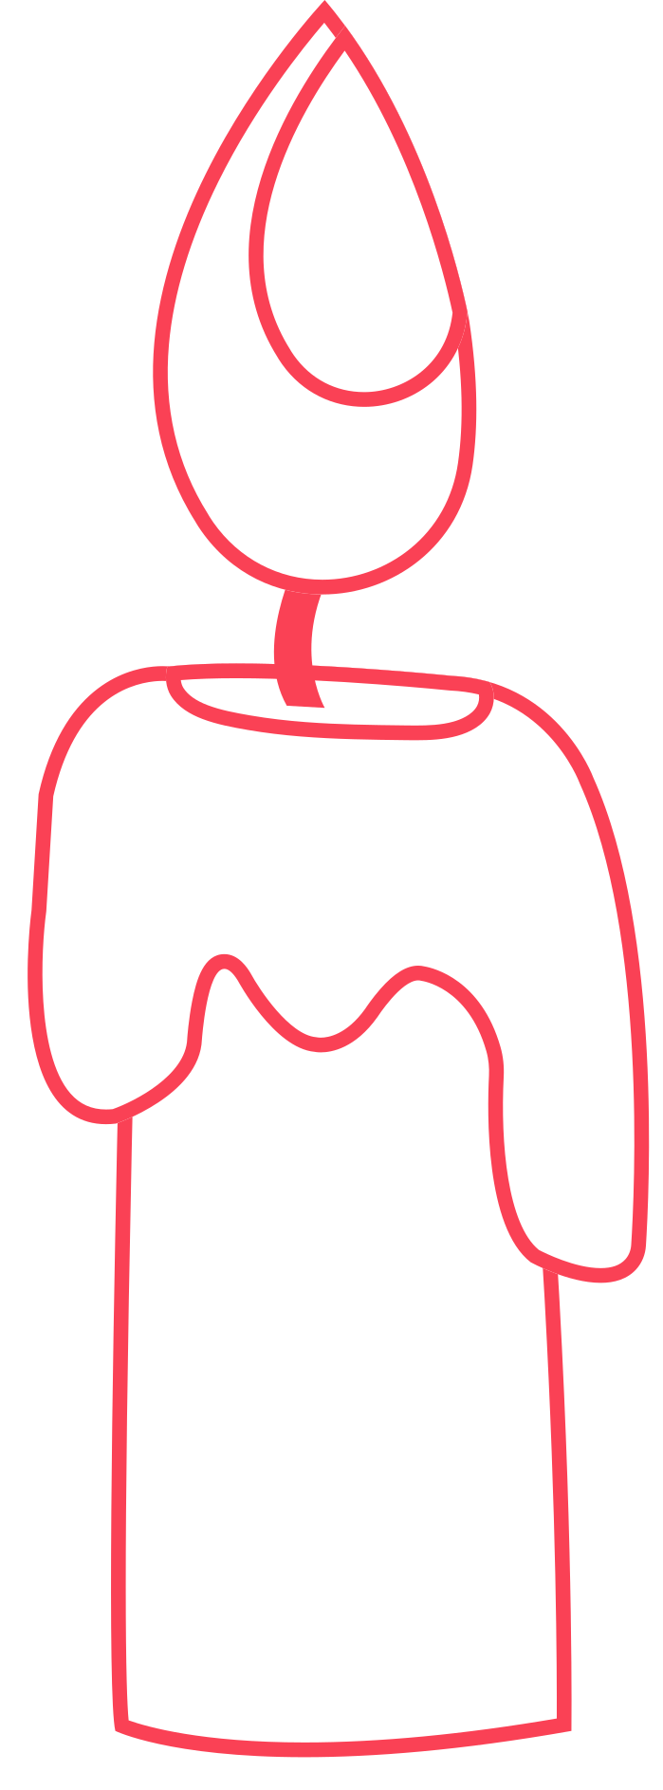

Напиши по една сродна дума на тези от картинките.

Slide 12


Нарисувай думата.
Напиши 3 нейни сродни думи.
лети

Slide 13
Благодарим ти!
Поздравления!
Ти премина през света на сродните думи. Надяваме се задачите да са били забавни и полезни.
До нови срещи!

Slide 14
Отговори

Slide 15
Попълни липсващата сродна дума
Отговор:
Инструкция: В изреченията по-долу липсва дума, която е сродна на дадената в скобите. Попълни правилно.
1. Мама ми сготви (готвя) вкусна супа.
2. На рождения ден всички бяха радостни (радост).
3. Чичо работи на кораб. Той е моряк (море).

Slide 16
Коя дума НЕ е сродна на останалите в реда?
Отговор:
Инструкция: Във всеки ред от думи една не е сродна на останалите. Открий я и я огради.
1. рисувам, рисунка, нарисувана, рибар
2. летя, прелетен, летец, пея
3. светя, светлина, светофар, сладък

Slide 17
От дадените думи образувай нови, които да са с противополжно значение.
Отговор:
пример: крия: скрия - открия
  (за-/от-)лепя
залепя - отлепя
2. (за-/от-) връзвам
завързвам - отвързвам
3. (над-/под-)земен
надземен - подземен
4. (за-/от-)вия
завия - отвия
5. (в-/из-)карам
вкарам - изкарам

Slide 18
Попълни липсващата сродна дума. Отговор:
Инструкция: В изреченията по-долу липсва дума, която е сродна на дадената в скобите. Попълни правилно.
1. Татко е отличен готвач (готвя).
2. Леля Мими работи в болница. Тя е лекар (лекувам).
3. Боян внимава в часовете. Той е добър ученик (уча).
4. В стаята има дървени (дърво)маса и стол.

Slide 19
Познай сродната дума по описание
Отговор:
Инструкция: Прочети описанието и открий търсената сродна дума.
1. Аз съм човек, който строи. Коя съм аз? строител
2. Аз ходя на лов. Коя съм аз? ловец
3. Обичам да чете. Кой съм аз? читател
4. Обичам да мечтая. Кой съм аз? мечтател
5. Аз пиша разкази? Кой съм аз? писател/разказвач
Съвет: Потърси корените!

Slide 20
Свържи сродните думи с еднакъв корен.
море
подземен
пътник
път
заземен
моряк
морски
земя
пътека

Slide 21
Открий думите.
Запиши ги и огради техния корен.
изход
1.
поход
2.
3.
пешеходец
4.
проход
5.
разходка

Slide 22
Открий грешките. Напиши думи за проверка на сгрешените. Препиши вярно текста в тетрадката. Отговор:
Малко врабче кацна върху голия клон на ябълковото дърво. Гледаше как снегът се топи, превръща се във вода и се стича в улука. До прозореца седеше момче с любимата си книжка в ръце. Детето прочете на глас една зимна приказка. Врабчето сякаш слушаше с интерес и не помръдваше.

Slide 23
Напиши по една сродна дума на тези от картинките. Отговор:
меден, гъбар, светя, ябълков, чай

